Slide 1


UBND QUẬN LONG BIÊN
TRƯỜNG MẦM NON HOA MỘC LAN
LĨNH VỰC PHÁT TRIỂN NGÔN NGỮ
Đề tài:Tập tô chữ cái l, m, n
Lứa tuổi: MGL 5 – 6 tuổi

Slide 2



I. Mục đích yêu cầu:
1. Kiến thức:
- Trẻ biết cách cầm bút, đặt vở, cách tô trùng khít lên nét mờ theo chiều mũi tên.
-Trẻ biết tìm và nhận ra chữ cái u, ư trong từ, tiếng thể hiện nội dung.
-Trẻ nhận biết và phát âm chính xác chữ cái u, ư.
2. Kỹ năng:
- Luyện cho trẻ nhận biết và có kỹ năng tô chữ cái u, ư .
- Phát triển óc sáng tạo và sự tự tin ở trẻ.
3. Thái độ:
- Trẻ hứng thú tham gia vào hoạt động.
- Giáo dục trẻ yêu thích học chữ, thích được tập tô chữ cái.

Slide 3

II. Chuẩn bị:
1. Chuẩn bị của cô:
+ Thẻ chữ cái l, m, n
+ Bài giảng điện tử l, m, n
Tranh và từ có chứ chữ cái l, m, n.
2. Chuẩn bị của trẻ:
+ Vở tập tô , bút chì, bút màu…

Slide 4

I. ỔN ĐỊNH TỔ CHỨC
Cho trẻ hát bài “Bé học chữ cái tiếng việt”

Slide 5
II. PHƯƠNG PHÁP HÌNH THỨC TỔ CHỨC:

Slide 6

1. Luyện tập nhận biết, tìm phát âm chữ cái n, m
- TC1: Hoạt động nhóm: Luyện tập nhận biết, tìm phát âm chữ cái n, m
Nhóm 1: Xếp chữ cái n, m bằng chấm tròn, vuông
Nhóm 2: Gạch chân chữ cái n, m trong từ
Nhóm 3: Ghép nét rời thành chữ cái n, m
Nhóm 4: Tìm và tô màu chữ cái n, m trong vòng tròn.
- TC2: Thi đội nào nhanh:
Chia trẻ 3 đội chơi lên tìm và vặn các cặp chai và nắp có chữ cái n,m giống nhau.
Đội nào tìm được nhiều cặp chai đúng đội đó chiến thắng.
2. Hướng dẫn trẻ tập tô.

Slide 7
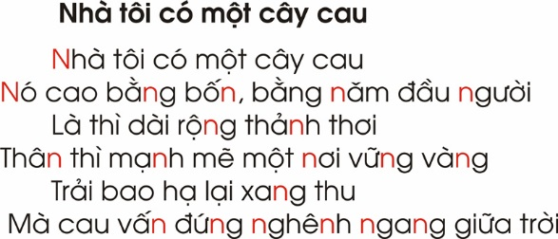
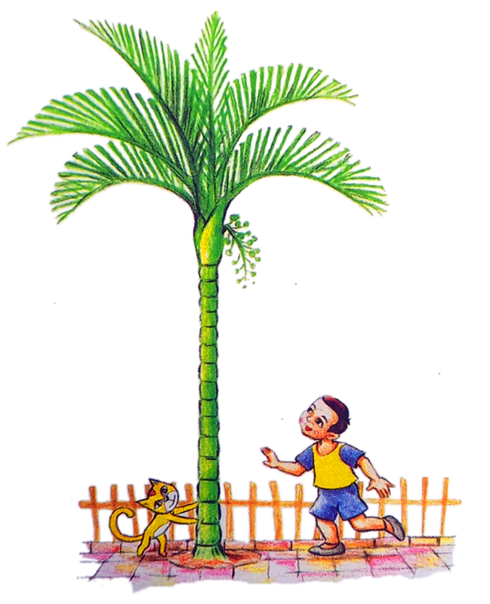











Phát âm: “ n ”
In hoa
In thường
Viết thường
8
* Cùng cô đọc bài đồng giao
* Tìm và gạch chân chữ cái n trong các từ dưới hình vẽ

Slide 8











Tập tô chữ
n
. Vẽ thêm là cho những quả na có chứa chữ cái n .
. Tô màu chữ cái n theo ý thích
. Tô chữ cái n theo các nét chấm mờ
9

Slide 9
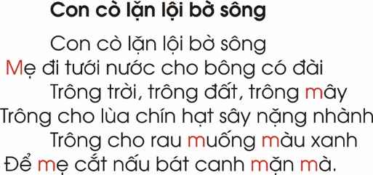






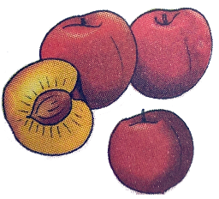




Phát âm: “ m ”
In hoa
In thường
Viết thường
10
* Cùng cô đọc bài đồng giao
* Tìm và gạch chân chữ cái n trong các từ dưới hình vẽ

Slide 10
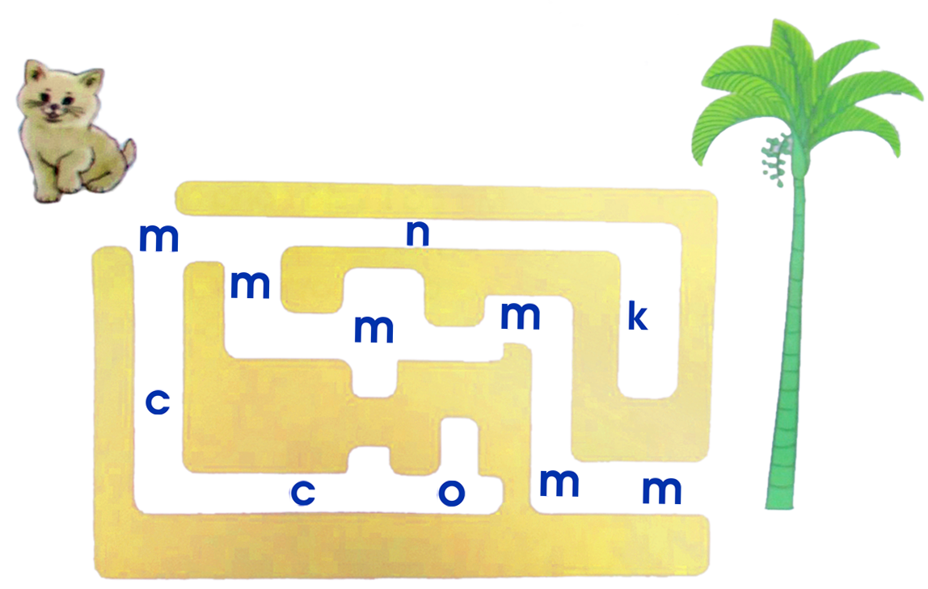






Tập tô chữ m
. Vẽ thêm là cho những quả na có chứa chữ cái n .
. Tô màu chữ cái n theo ý thích
. Tô chữ cái n theo các nét chấm mờ
9

Slide 11

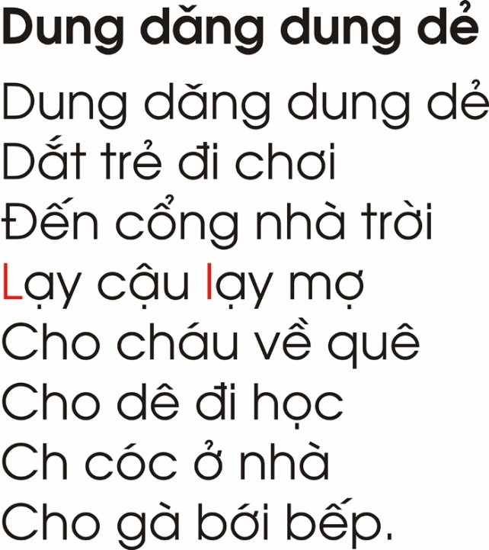



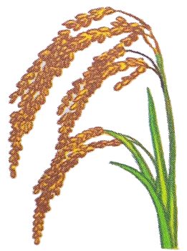






Phát âm: “ l ”
In hoa
In thường
Viết thường
6
* Cùng cô đọc bài đồng giao
* Tìm và gạch chân chữ cái l trong các từ dưới hình vẽ

Slide 12









Tập tô chữ l
. Khoanh thành nhóm các quả giống nhau và đếm số quả ở mỗi nhóm.
. Tô màu chữ cái l theo ý thích
. Tô chữ cái l theo các nét chấm mờ
7

Slide 13
3. Kết thúc:
- Cô đi các nhóm động viên trẻ nhanh hoàn thành bài tập, cho trẻ trưng bày sản phẩm lên giá, nhận xét bài tập của mình của bạn.
- Cô nhận xét các bài tập thực hiện tốt, động viên những bài tập còn chưa hoàn thành.

Slide 14


Chúc các con chăm ngoan học giỏi
XIN CHÀO VÀ HẸN GẶP LẠI

